Slide 1

Open Game
Apresentação Final

Slide 2
Conceito de negócios
Nosso negócio é a venda de moldes 3D personalizados.
O principal objetivo é a materialização de ideias no plano físico.

Slide 3
Resumo de Mercado
Atualmente poucas pessoas utilizam o modelo de impressão 3D para criar artes de sua imaginação
Apesar da impressora 3D já existir a um tempo, os recursos ainda são poucos explorados. Ainda existem poucos concorrentes.

Slide 4
Oportunidades
Criar artes de acordo com a imaginação do cliente
Fabricar brindes personalizados para empresas

Slide 5
Custos de Operação
Compra da impressora (Modelo ProJet MJP 3600 Series): R$7.300,00
Cada cartucho consegue produzir 1kg de produto e cada cartucho é R$150,00
Estoque inicial será de 10 cartuchos, o que gera um custo de R$1.500,00
Custo de energia elétrica: R$200,00 mensal, por ano R$2.400,00
Manutenção: Cada máquina tem garantia de 2 anos.
Funcionário: Criador de artes 3D, salário de R$1.500,00 mensal.
Imposto: Alíquota de 7,5% ao ano, deduzir do imposto é de R$1.409,95
Valor total do primeiro ano da operação: R$ 30.759,95

Slide 6
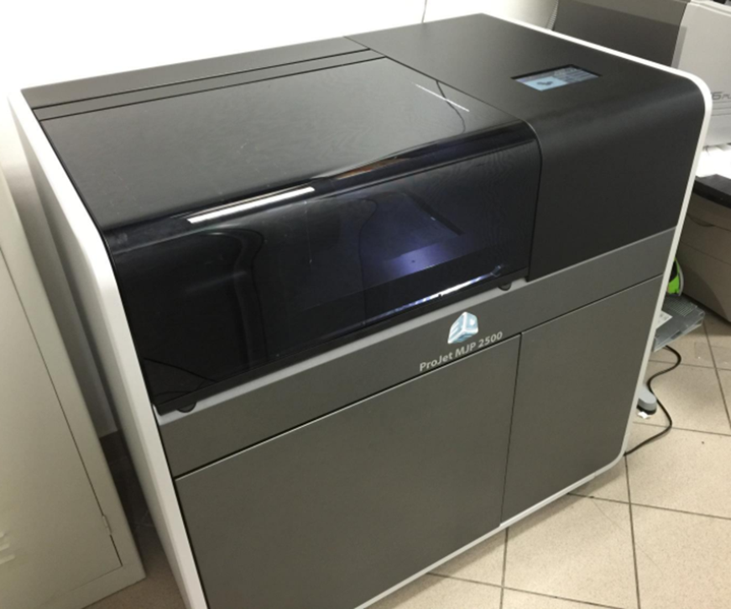
Impressora

Slide 7
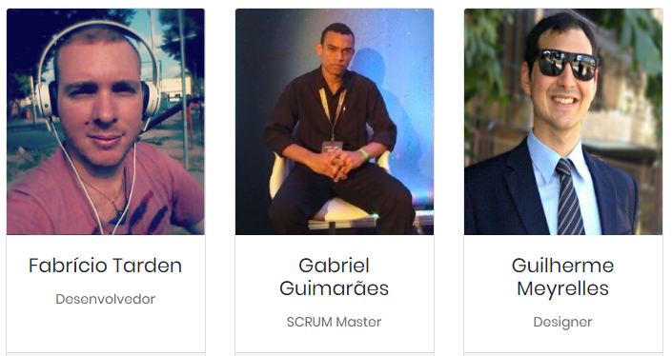
Equipe

Slide 8
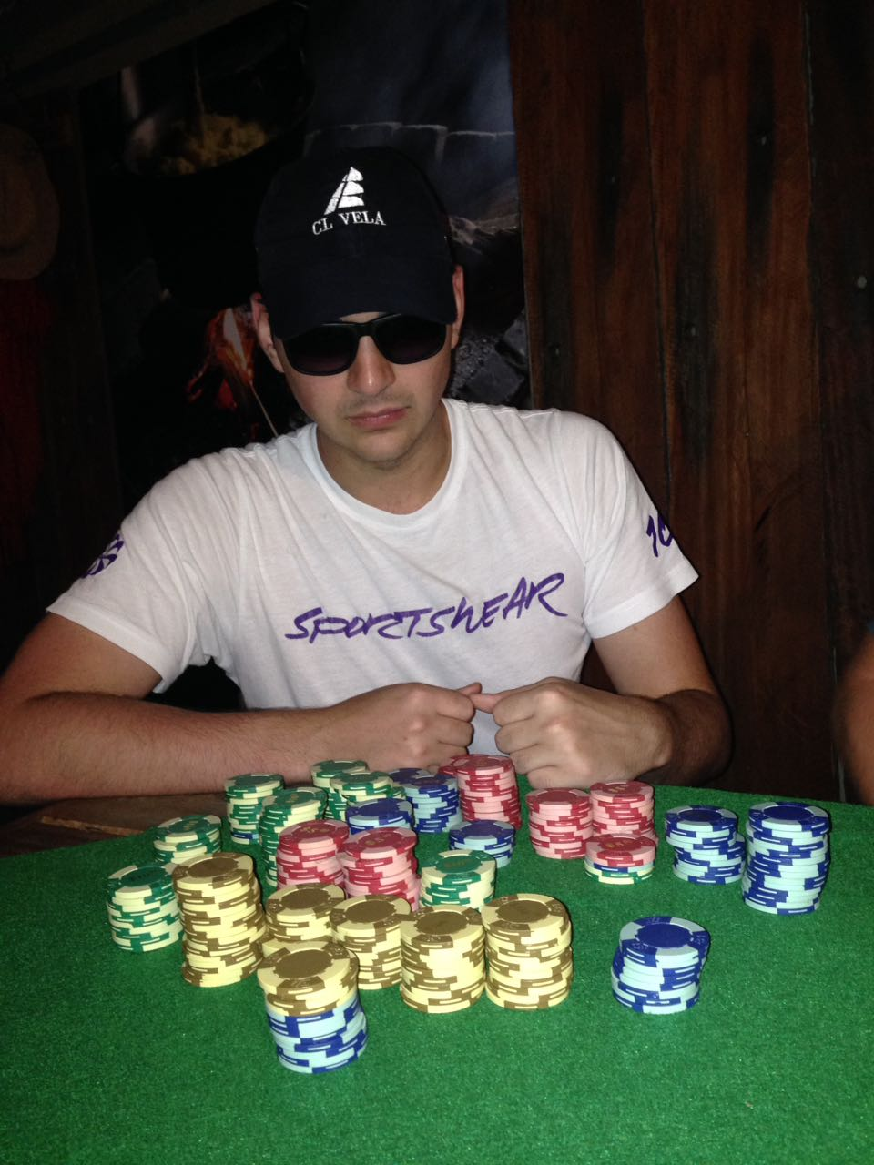
Capital Inicial

Slide 9
Orçamento para desenvolvimento
Hora/Trabalho
Designer: R$20
Desenvolvedores: R$30
Scrum Master: R$20
Por mês R$580,00
Valor total do projeto R$7.000,00

Slide 10
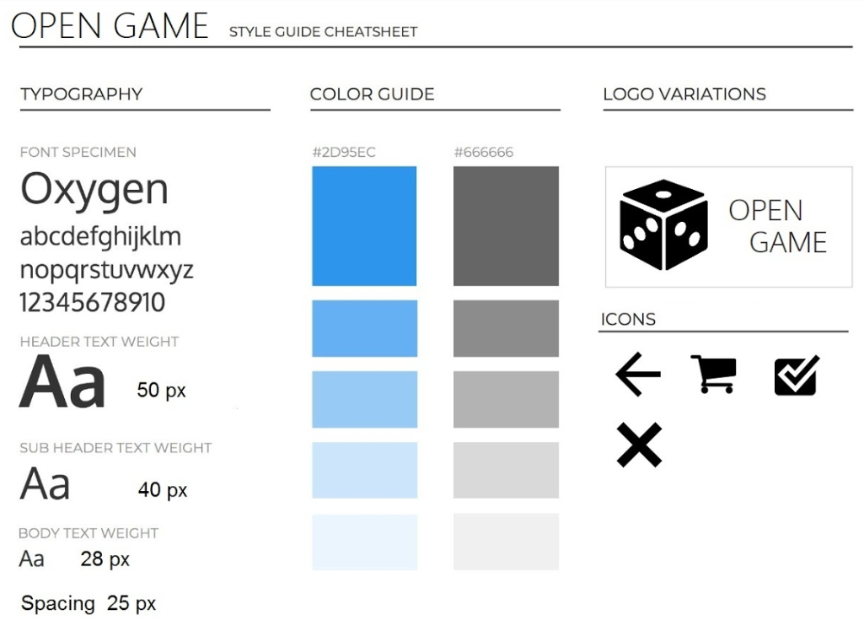
Visual Guideline

Slide 11
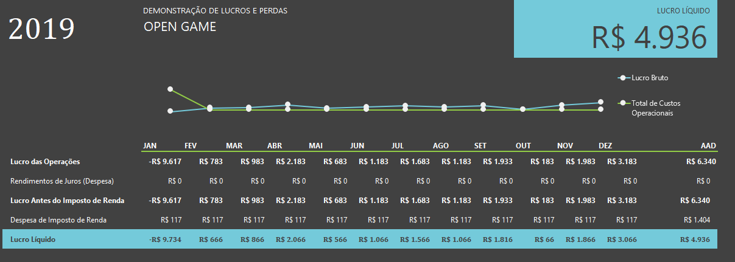
Projeção de lucros

Slide 12
Product BackLog
Estórias | I | N | V | E | S | T | Obs
Como cliente Eu quero me cadastrar no sistema | X |  | X | X | X | X | É necessário usar um e-mail válido
Como cliente Eu desejo utilizar o meu e-mail cadastrado para fazer login no sistema | X |  | X | X | X | X
Como cliente Eu desejo solicitar meus pedidos através do sistema |  |  | X | X | X | X | Necessita que cliente esteja logado no sistema.
Como cliente Eu desejo visualizar todos os meus pedidos |  |  | X | X |  | X
Como cliente Eu desejo aprovar ou recusar meu pedido |  |  | X | X |  | X | Caso aprovado será necessário realizar o pagamento.
Como cliente Eu desejo realizar o pagamento do meu pedido |  | X | X | X |  | X
Como cliente Eu desejo ser notificado quando o pagamento for concluído |  | X | X

Slide 13





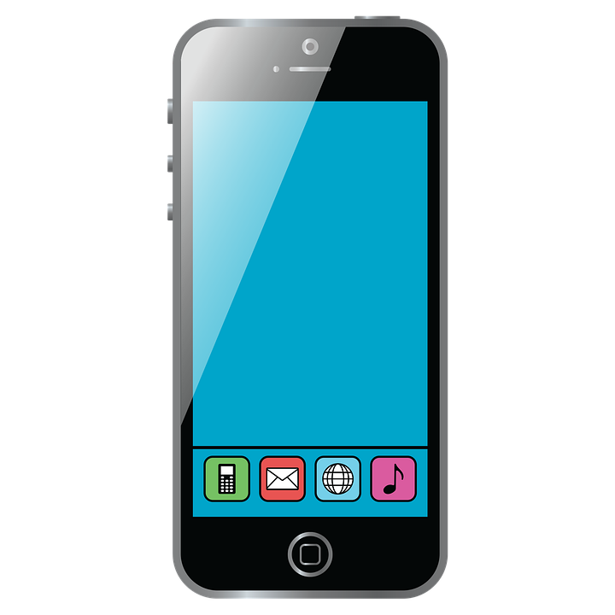



Arquitetura
jQuery
Google Cloud
AngularJS
Bootstrap

Slide 14
Review Sprint Planning
Sprint 0
22/02/2019
Sprint 1
01/03/2019
Sprint 2
15/03/2019
Sprint 3
21/03/2019
Wireframe
Visual Guidelines
Codificação tela de login
Revisão STORIES e INVEST
Plano de negócios
Protótipos
Codificação da tela faça seu pedido
Revisão dos códigos
Stories e tabela INVEST
Codificação da tela de cadastro
Codificação da tela de visualizar pedidos
Revisão das telas funcionais

Slide 15
Na OPEN GAME você Imagina e a gente Cria

Slide 16
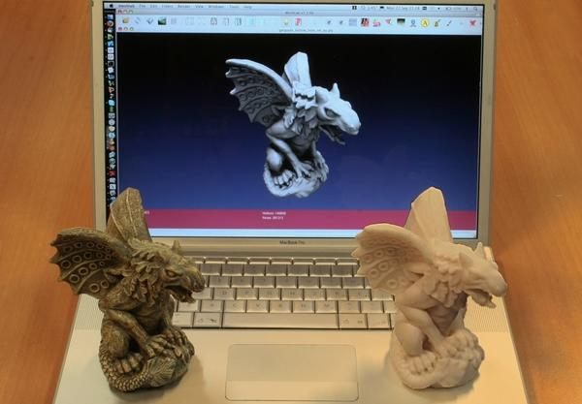

Slide 17
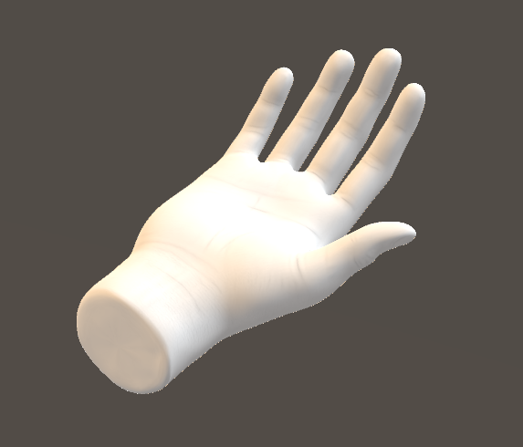
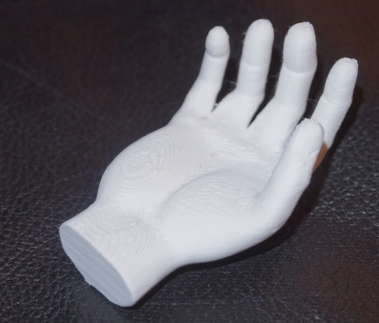

Slide 18
Melhorias futuras
Criar um catálogo de produtos
Login com redes sociais
Novas formas de pagamento
Prévia 3D do produto
Recuperação de senha automático

Slide 19
Dúvidas?

Slide 20
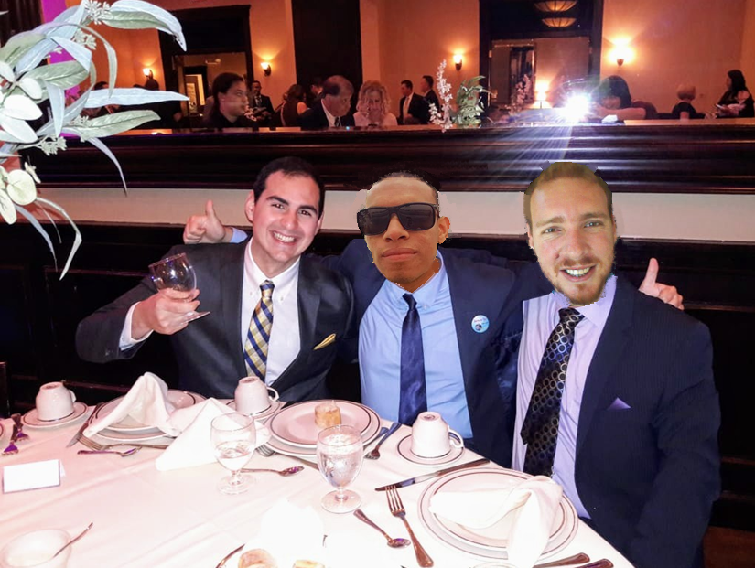
Dúvidas?

